Slide 1
Technische Ausbildung - Lehrgang „Maschinisten“ Kraftbetriebene und sonstige Geräte

Slide 2
Kraftbetriebene und sonstige Geräte
Lernziel
Die Teilnehmer müssen die für die Bedienung und Beseitigung kleinerer Betriebsstörungen erforderlichen technischen Grundlagen über kraftbetriebene und sonstige Geräte und deren Funktionsweisen erklären können.

Slide 3
Kraftbetriebene und sonstige Geräte
Inhalt der Ausbildungseinheit
Tragkraftspritzen
Tragbare Stromerzeuger
Kettensägen
Trennschleifmaschinen
Säbelsägen
Lüftungsgeräte
Tragbare Tauchmotorpumpen
Wasserstrahlpumpen
Turbotauchpumpen

Slide 4
Kraftbetriebene und sonstige Geräte
Tragkraftspritzen
Begriff
von einem Motor angetriebene Feuerlöschkreiselpumpen
von Einsatzkräften zur unmittelbaren Verwendungsstelle getragen
abgesetzt vom Löschfahrzeug betrieben
Verwendungszweck
Löschwasserentnahme, Löschwasserförderung
Abpumpen von Wasser bei Unwetter- und Hochwasserlagen
Normung
nicht mehr gültige deutsche Norm DIN 14410 (TS 8/8, …)
aktuelle europäische Norm DIN EN 14466 (PFPN 10-1000, …)

Slide 5
Kraftbetriebene und sonstige Geräte
Typen
Typ | Norm | Nennförderdruck | Nennförderstrom
TS 2/5 | DIN 14410 | 5 bar | 200 l/min
TS 4/5 | DIN 14410 | 5 bar | 400 l/min
TS 8/8 | DIN 14410 | 8 bar | 800 l/min
TS 24/3 | DIN 14410 | 3 bar | 2.400 l/min
PFPN 6-500 | DIN EN 14466 | 6 bar | 500 l/min
PFPN 10-750 | DIN EN 14466 | 10 bar | 750 l/min
PFPN 10-1000 | DIN EN 14466 | 10 bar | 1.000 l/min
PFPN 10-1500 | DIN EN 14466 | 10 bar | 1.500 l/min
PFPN 10-2000 | DIN EN 14466 | 10 bar | 2.000 l/min

Slide 6
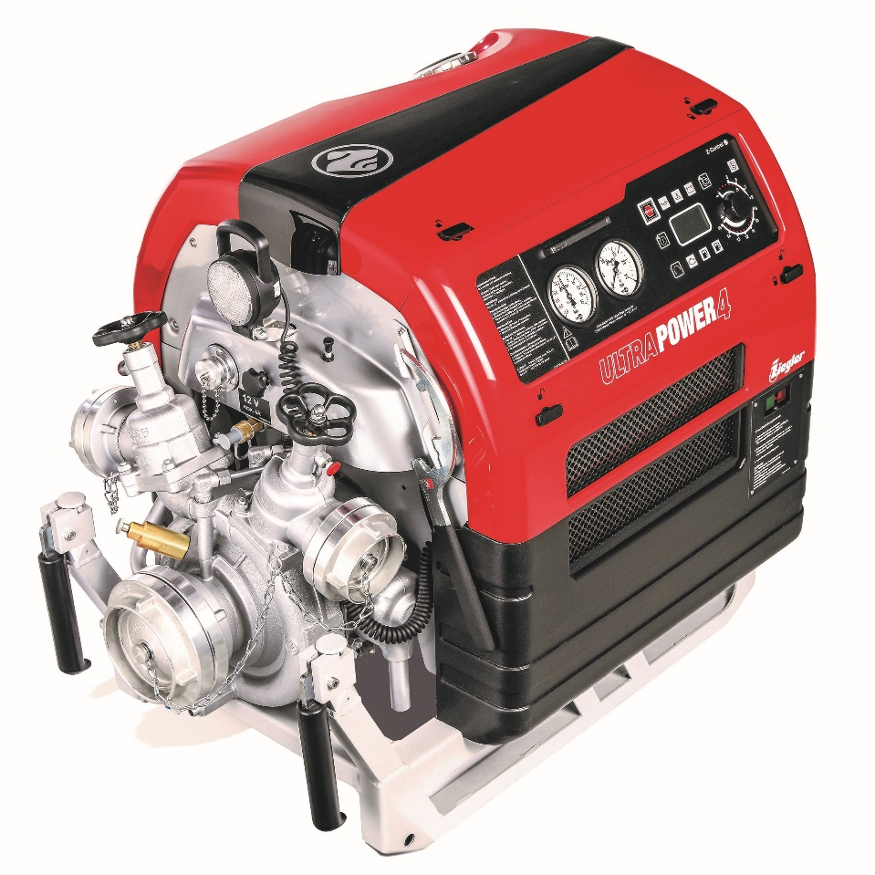
Kraftbetriebene und sonstige Geräte
Tragkraftspritze PFPN 10-1000
Feuerlöschkreiselpumpe mit Entlüftungseinrichtung
saug- und druckseitige Bestückung
Antriebsmotor
Kraftübertragung (Kupplung)
Kraftstoffbehälter
Bedienungselemente und Anzeigeinstrumente
Beleuchtung
Rahmenkonstruktion (Tragegestell)
Kennzeichnungen
Zubehör

Slide 7
Kraftbetriebene und sonstige Geräte
Inbetriebnahme
Kraftstoffhahn öffnen (sofern noch erforderlich)
Blindkupplungen vom A-Sauganschluss abnehmen
Blindkupplungen von den B-Druckanschlüssen abnehmen
Absperreinrichtungen der B-Druckanschlüsse schließen
Entwässerungshahn unter dem A-Sauganschluss schließen
Feuerlöschkreiselpumpe mittels Kupplungshebel auskuppeln
Antriebsmotor gemäß Startanweisungen starten

Slide 8
Kraftbetriebene und sonstige Geräte
Außerbetriebnahme
Leerlaufdrehzahl einstellen
Feuerlöschkreiselpumpe auskuppeln
saug- und druckseitige Schlauchleitungen abkuppeln
Feuerlöschkreiselpumpe entwässern
Absperreinrichtungen der B-Druckanschlüsse schließen
Blindkupplung am A-Sauganschluss anbringen
Feuerlöschkreiselpumpe einkuppeln
Trockensaugprüfung durchführen
Feuerlöschkreiselpumpe auskuppeln
Antriebsmotor einige Minuten laufen lassen und dann ausschalten
Blindkupplung an den B-Druckanschlüssen anbringen

Slide 9
Kraftbetriebene und sonstige Geräte
Betriebsart - Saugbetrieb
Saugleitung am A-Sauganschluss anschließen
Druckleitung/-en an B-Druckanschluss/-schlüsse anschließen
Tragkraftspritze in Betrieb nehmen
Feuerlöschkreiselpumpe bei Leerlaufdrehzahl des Motors einkuppeln
Drehzahl für den Entlüftungsvorgang einstellen und Entlüftungsvorgang starten
nach Beenden des Entlüftungsvorgangs und Druckaufbau in der Pumpe Absperreinrichtung am jeweiligen B-Druckanschluss langsam öffnen
vorgegebenen beziehungsweise gewünschten Ausgangsdruck einregeln, dabei ruckartiges Gas geben vermeiden

Slide 10
Kraftbetriebene und sonstige Geräte
Betriebsart - Hydrantenbetrieb
ankommende B-Druckleitung/-en mit einem Sammelstück am A-Saug-anschluss der Feuerlöschkreiselpumpe anschließen
abgehende B-Druckleitung/-en an B-Druckanschluss/-schlüsse anschließen
Tragkraftspritze in Betrieb nehmen
Feuerlöschkreiselpumpe bei Leerlaufdrehzahl einkuppeln
wenn ankommendes Wasser in die Pumpe einströmt, Absperreinrichtung am jeweiligen B-Druckanschluss bis zum Anschlag langsam öffnen
vorgegebenen beziehungsweise gewünschten Ausgangsdruck einregeln, dabei ruckartiges Gas geben vermeiden

Slide 11
Kraftbetriebene und sonstige Geräte
Tragbare Stromerzeuger
Verwendungszweck
für den netzunabhängigen Betrieb elektrischer Geräte (Trennschleif-maschine, Tauchmotorpumpe, …) der Feuerwehr
Unterteilung
Nennleistung mindestens 5 Kilovoltampere, Nennspannung 230 Volt und 400 Volt
Nennleistung weniger als 5 Kilovoltampere, Nennspannung 230 Volt
Nennleistung bis zu 2 Kilovoltampere, Nennspannung 230 Volt

Slide 12
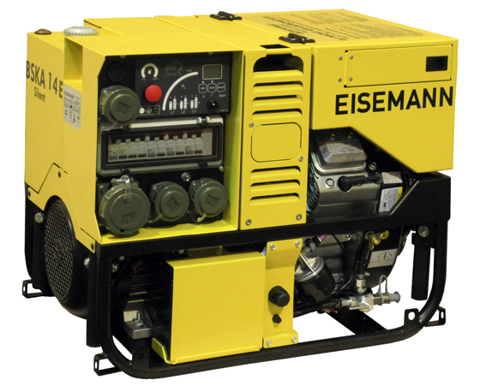
Kraftbetriebene und sonstige Geräte
Tragbarer Stromerzeuger
(Nennleistung mindestens 5 Kilovoltampere)
Antriebsmotor
Kraftstoffbehälter
Generator
Anschlusskasten
Bedienfeld
Tragevorrichtung

Slide 13
Kraftbetriebene und sonstige Geräte
Schutzmaßnahmen
Schutz vor Berührungsspannung
Schutztrennung mit Potentialausgleich
Funktion
Prüfung
Anschluss elektrischer Leitungen
Begrenzung der Leitungslänge
Verlegen elektrischer Leitungen

Slide 14
Kraftbetriebene und sonstige Geräte
Inbetriebnahme
Kraftstoffhahn öffnen
Dreiwegehahn auf Eigen- oder Fremdbetankung stellen
bei kaltem Antriebsmotor Luftklappe (Choke) schließen
Gashebel auf Volllast einstellen
Antriebsmotor starten (Seilzug- oder Elektrostarter)
Luftklappe langsam wieder öffnen
elektrische Leitungen / Geräte an den Stromerzeuger anschließen
nach etwa 30 Sekunden Warmlauf die elektrischen Geräte einschalten

Slide 15
Kraftbetriebene und sonstige Geräte
Außerbetriebnahme
alle angeschlossenen Geräte ausschalten
Antriebsmotor zum Abkühlen für kurze Zeit lastfrei weiterlaufen lassen
Motor-Stoppschalter bis zum Stillstand des Antriebsmotors drücken
Kraftstoffhahn schließen
Dreiwegehahn auf „Aus“ stellen
Prüfung der Schutztrennung mit Potentialausgleich durchführen

Slide 16
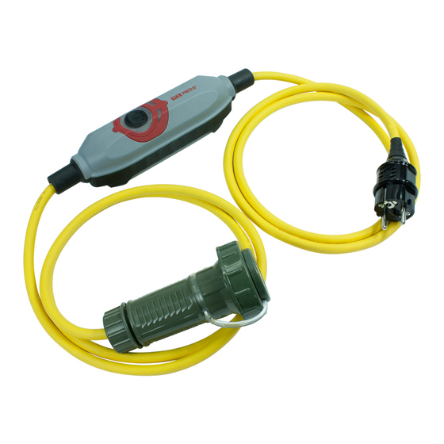
Kraftbetriebene und sonstige Geräte
Personenschutzeinrichtung für Einsatzkräfte
Personenschutzeinrichtung PRCD-S

Slide 17
Kraftbetriebene und sonstige Geräte
Kettensägen
Kettensäge zum Trennen und Schneiden von Holzwerkstoffen - mit Verbrennungsmotor
Kettensäge zum Trennen und Schneiden von Holzwerkstoffen - mit Elektromotor
Kettensäge mit spezieller Schneideinrichtung

Slide 18
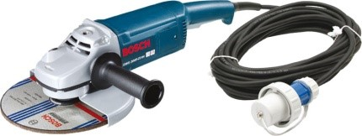
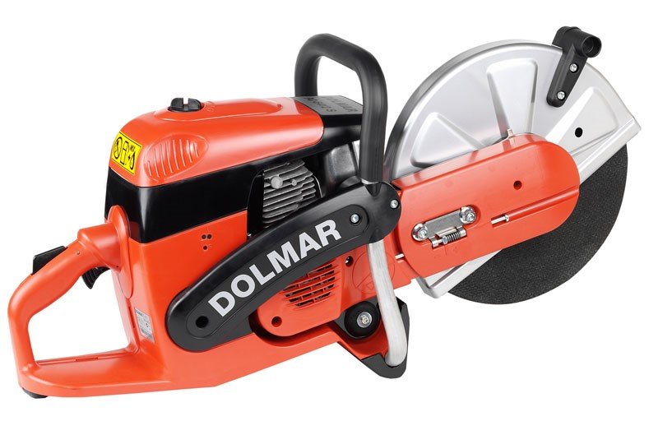
Kraftbetriebene und sonstige Geräte
Trennschleifmaschinen
Trennschleifmaschine mit Elektromotor
Trennschleifmaschine mit Verbrennungsmotor

Slide 19
Kraftbetriebene und sonstige Geräte
Säbelsäge
Säbelsäge mit Pendelhubeinrichtung

Slide 20
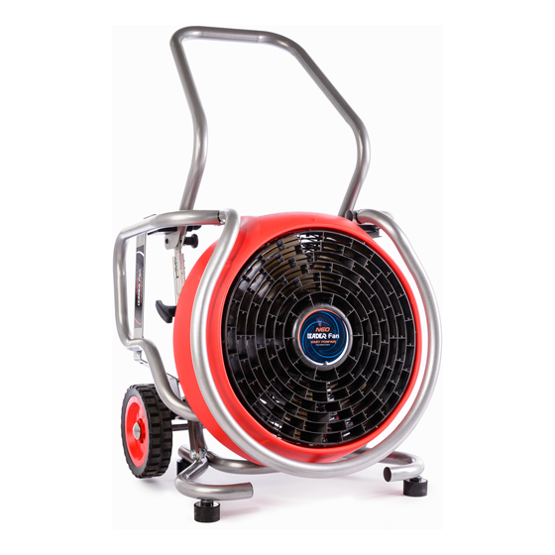
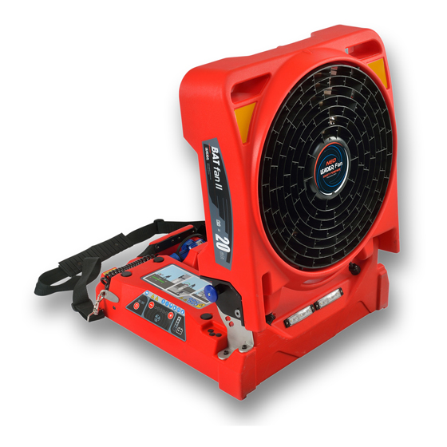
Kraftbetriebene und sonstige Geräte
Lüftungsgeräte
Lüftungsgerät zum Belüften - mit Verbrennungs- oder Elektromotor
Lüftungsgerät zum Belüften - mit Elektromotor und Akku-Betrieb

Slide 21
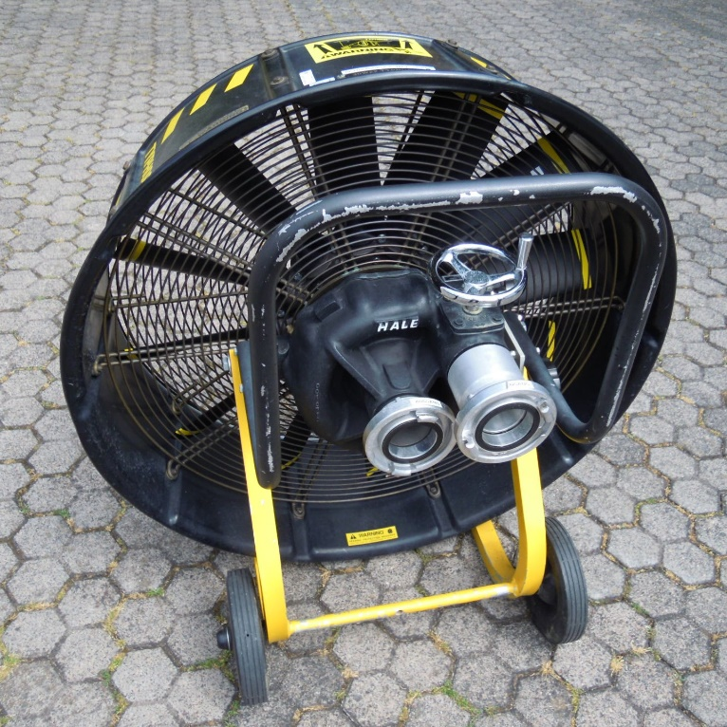
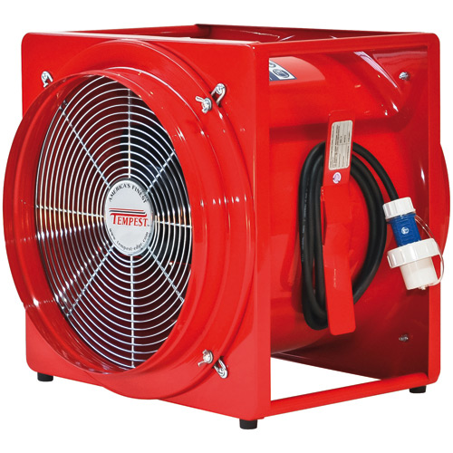
Kraftbetriebene und sonstige Geräte
Lüftungsgeräte
Lüftungsgerät zum Belüften - mit Wasserturbine
Lüftungsgerät zum Be- und Entlüften - mit Elektromotor

Slide 22
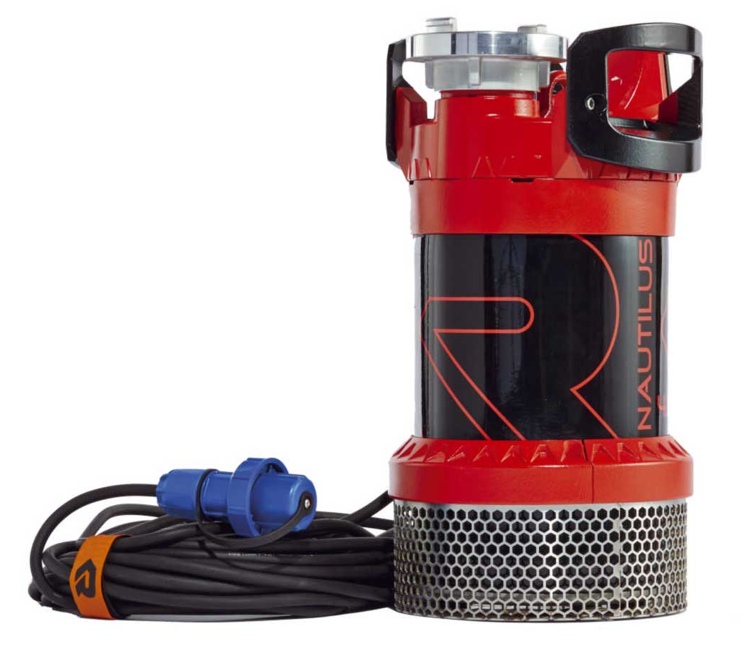
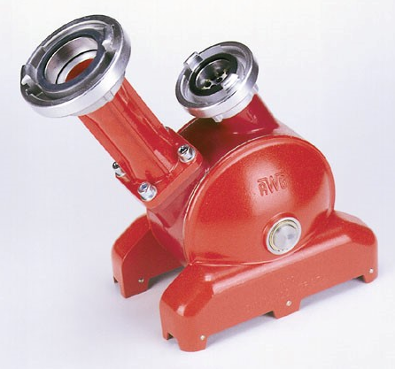
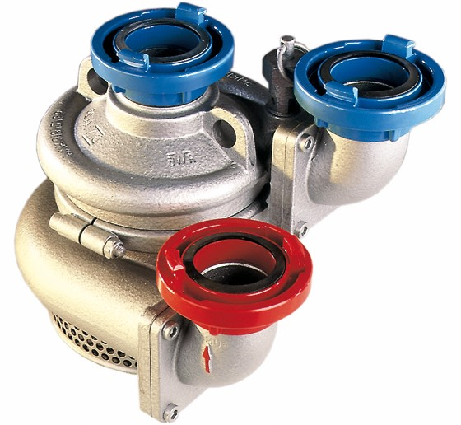
Kraftbetriebene und sonstige Geräte
Pumpen
Tragbare Tauchmotorpumpe
Wasserstrahlpumpe
Turbotauchpumpe

Slide 23
Kraftbetriebene und sonstige Geräte
Zusammenfassung
Die Teilnehmer müssen die für die Bedienung und Beseitigung kleinerer Betriebsstörungen erforderlichen technischen Grundlagen über kraft-betriebene und sonstige Geräte und deren Funktionsweisen erklären können.
Erfolgskontrolle
Tragkraftspritzen
Tragbare Stromerzeuger
Kettensägen
…
Beantwortung von Fragen
…

